Slide 1
APA-Richtlinien 7. Auflage
Die wichtigsten Änderungen
Notes:
Diese Vorlesungsfolien basieren auf dem Artikel APA-Richtlinien 7. Auflage: Die wichtigsten Änderungen in der Scribbr-Wissensdatenbank. Dieser Artikel kann hier gefunden werden: https://www.scribbr.de/apa-standard/apa-richtlinien-7-auflage/
Diese Präsentation bearbeiten:
Auf ‚Datei‘ links oben in der Ecke klicken.
Auf ‚Eine Kopie machen‘ klicken.
Die Präsentation im persönlichen Google Drive speichern.
Nun können Sie die Kopie dieser Vorlesungsfolien bearbeiten!

Slide 2
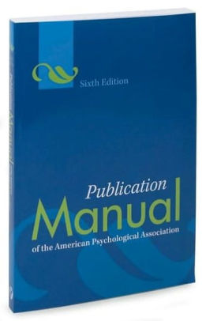
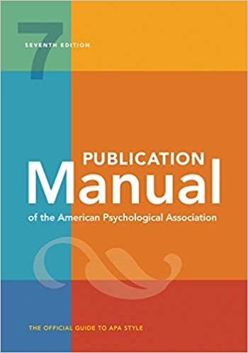
APA-Richtlinien
6. Auflage (2009)
7. Auflage
(Oktober 2019)
Notes:
Die 6. Auflage der APA-Richtlinien wurde 2009 veröffentlicht und galt die letzten 10 Jahre.

Slide 3
Was hat sich verändert?
Bessere Richtlinien zum Zitieren von Internetquellen
Verbesserte Richtlinien für eine inklusive und vorurteilsfreie Sprache
Formatierungsvorgaben speziell für Studierende
Geringe Änderungen bei Quellenangaben
Notes:
Mehr Beispiele und einfache Richtlinien, um Internetquellen zu zitieren (z. B. Social-Media-Posts, Podcasts, YouTube Videos)
Verbesserte Richtlinien für eine inklusive und vorurteilsfreie Sprache
Formatierungsvorgaben speziell für wissenschaftliche Arbeiten für Studierende (im Vergleich zu akademischen Arbeiten), inklusive einer Musterarbeit
Geringe Änderungen bei Quellenangaben

Slide 4
Quellenangaben und Verweise im Text
7 wichtige Änderungen
Notes:
Es wurden weitere Richtlinien hinzugefügt, die vor allem das Zitieren von Onlinequellen einfacher und verständlicher machen.
Insgesamt beinhaltet die neue Auflage 114 Beispiele für das Zitieren aus verschiedenen Quellen, von Büchern über Fachzeitschriften zu audiovisuellen Medien und sozialen Medien.
Für jede Quellenkategorie wurden Vorlagen erstellt, die dabei helfen, die jeweiligen Zitierrichtlinien zu verstehen und umzusetzen.

Slide 5
Der Erscheinungsort muss nicht länger angegeben werden.
Müller, T. (2020). Quellen nach APA zitieren (7. Aufl.). München, Deutschland: Scribbr.
Müller, T. (2020). Quellen nach APA zitieren (7. Aufl.). Scribbr.
Notes:
Der Erscheinungsort muss nicht länger in der Quellenangabe angegeben werden.
Diese Information war für viele Studierende schwer zu finden.

Slide 6
2. Verweise im Text werden gekürzt.
(Müller, Neuer, Robben, & Reus, 2020)
(Müller et al., 2020)
Notes:
Der Verweis im Text für Publikationen mit drei oder mehr Autoren bzw. Autorinnen wird ab der ersten Angabe gekürzt. Dabei werden nur der Name des ersten Autors bzw. der ersten Autorin und „et al.“ geschrieben.

Slide 7
3. Bis zu 20 Autoren bzw. Autorinnen stehen im Literaturverzeichnis.
Müller, T., Neuer, M, Robben, A., Reus, M., Götze, M. Alaba, D., … Hummels, M. (2020).
Müller, T., Neuer, M, Robben, A., Reus, M., Götze, M. Alaba, D., Meier, L., Lewis, F., Lee, L. H., Cox, G., Harris, H. L., Martin, P., Gonzalez, W. L., Hughes, W., Carter, D., Campbell, C., Baker, A. B., Flores, T., Gray, W. E., Green, G., … Nelson, T. P. (2020).
Notes:
Die Nachnamen und Initialen für bis zu 20 Autoren bzw. Autorinnen (statt 7) stehen im Literaturverzeichnis.
Wurde eine Quelle von mehr als 20 Autoren bzw. Autorinnen geschrieben, werden nur die ersten 19 und der letzte Autor bzw. die letzte Autorin angegeben. Zwischen dem/der 19. und dem letzten Autor bzw. der letzten Autorin steht eine Ellipse, um anzuzeigen, dass Namen ausgelassen wurden.

Slide 8
5. Webseiten zitieren
Müller, T. (2020, 24. Januar). Quellen nach APA zitieren. Abgerufen von https://www.scribbr.de/quellen-nach-apa-zitieren
Müller, T. (2020, 24. Januar). Quellen nach APA zitieren. Scribbr. https://www.scribbr.de/quellen-nach-apa-zitieren
Notes:
URLs wird nicht länger der Zusatz „Abgerufen von“ vorangestellt. Eine Ausnahme ist, wenn das Abrufdatum notwendig ist (z. B. bei Wikipedia-Artikeln, da diese sich regelmäßig ändern).
Der Name der Webseite wird genannt (außer es ist der gleiche wie der des Autors bzw. der Autorin).
Der Titel des jeweiligen Artikels wird kursiv geschrieben.

Slide 9
4. DOIs werden wie URLs formatiert.
doi: 10.1080/02626667.2018.1560449
https://doi.org/10.1080/02626667.2018.1560449
Notes:
Die meisten Artikel aus Fachzeitschriften und Bücher besitzen einen DOI (Digital Object Identifier). Diese Zuordnung ist permanent (ändert sich nicht) und macht das Abrufen von Quellen für Lesende einfacher.
DOIs werden gleichermaßen formatiert wie URLs. Die Bezeichnung „DOI“ wird nicht länger genutzt.

Slide 10
6. E-Books zitieren
Schmitt, T. (2020). Erfolgreich Podcasts aufnehmen [Kindle]. doi: 10.1007/978-90-481-2473-2
Schmitt, T. (2020). Erfolgreich Podcasts aufnehmen. Springer. https:/doi.org/10.1007/978-90-481-2473-2
Notes:
Bei E-Books müssen das Format, die Plattform oder das Gerät (z. B. Kindle) nicht länger in der Quellenangabe angegeben werden.
Stattdessen wird der Herausgeber bzw. die Herausgeberin genannt.
Der DOI wird entsprechend den Vorgaben in der 7. Auflage der APA-Richtlinien formatiert.

Slide 11
7. Andere Beitragende als die Autorenschaft
Medien-Typ | Als Autor/-in angeben
Film | Regisseur/-in
TV-Serie | Produktionsleitung
Podcast-Episode | Moderator/-in
Webinar | Lehrer/-in
Online-Video | Person oder Gruppe, die das Video hochgeladen hat/haben
Fotografie | Fotograf/-in
Notes:
Es werden klare Vorgaben für weitere Beitragende außer der Autorenschaft und den Herausgebenden gegeben.
Die Rolle von weiteren Beitragenden steht in Klammern hinter ihren Namen, z. B. Jones, P. D. (Regisseur).

Slide 12
Inklusive und vorurteilsfreie Sprache
Verbesserte Richtlinien
Notes:
Eine inklusive und vorurteilsfreie Sprache ist der neue Standard. Die neue Auflage der APA-Richtlinien beinhaltet ein ganzes Kapitel zu diesem Thema.
Die Richtlinien, die von der APA geschaffen wurden, sollen Autoren bzw. Autorinnen dabei helfen, Vorurteile in Bezug auf Geschlechtsidentität, Alter, Behinderung, Rasse und ethnische Identität sowie sexuelle Orientierung zu vermeiden.

Slide 13
Vorsicht bei Formulierungen
die Armen
Menschen, die in Armut leben
Transsexuelle
transsexuelle Personen
Notes:
Statt Adjektive als Namen zu nutzen, um Gruppen von Menschen zu beschreiben, werden beschreibende Formulierungen bevorzugt. Die Sprache, die Personen nutzen, um sich selbst zu beschreiben, sollte respektiert werden. Darüber hinaus sollte beachtet werden, dass Sprache sich mit der Zeit ändern kann.

Slide 14
Spezifische statt ungenaue Kategorien
über 65-jährige
Personen in der Altersgruppe von 65 bis 75 Jahren
asiatische Teilnehmer/-innen
vietnamesische, kambodschanische und thailändische Teilnehmer/-innen
Notes:
Wenn möglich sollten anstelle von ungenauen Kategorien genaue Charakteristiken gegeben werden. Die angemessene Wortwahl hängt dabei vom Kontext ab.

Slide 15
Formatierung
Richtlinien für Studierende
Notes:
Die 7. Auflage der APA-Richtlinien gibt unterschiedliche Formatierungsrichtlinien für studentische Arbeiten. Für beide Varianten sind Muster gegeben. Die wichtigsten Änderungen für studentische Arbeiten werden in den nächsten drei Folien vorgestellt.

Slide 16
Mehr Flexibilität bei Schriftart und Schriftgröße
Times New Roman (12 pt)
Arial (11pt)
Georgia (11pt)
Calibri (11pt)
Lucida Sans Unicode (10pt)
Notes:
In der 6. Auflage wurde einzig Times New Roman als Schriftart empfohlen. In der 7. Auflage gibt es mehr Flexibilität hinsichtlich Schriftart und Schriftgröße.
Am wichtigsten ist, dass die Schrift für alle gut zu lesen ist.

Slide 17
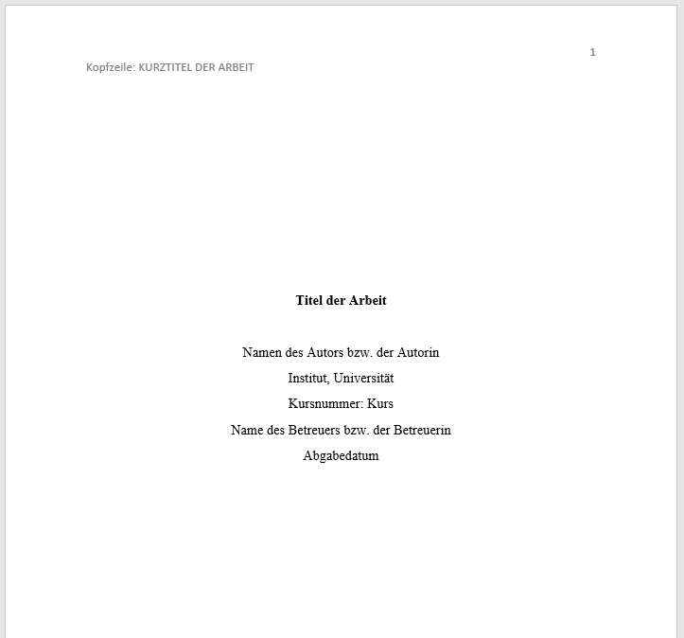
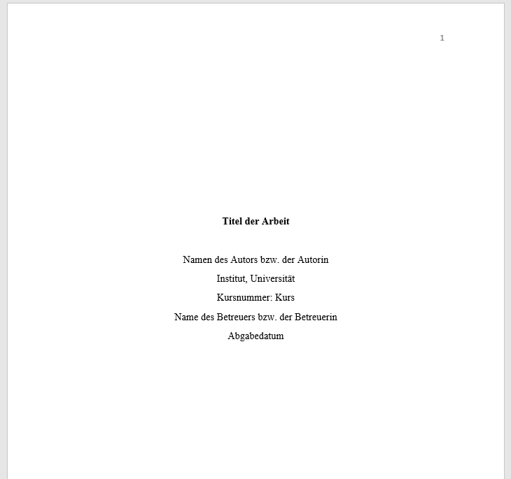
Keine Kopfzeile mehr
Notes:
Die links ausgerichtete Kopfzeile (die auf jeder Seite den Titel der Arbeit zeigt) wird in studentischen Arbeiten nicht länger benötigt.

Slide 18
Veränderte Richtlinien für Kopfzeilen
Level | Format
1 | Zentriert, Fett, Titel
2 | Links ausgerichtet, Fett, Titel
3 | Links ausgerichtet, Fett, Kursiv, Titel
4 | Eingeschoben, Fett, Titel, Punkt. Text beginnt in der gleichen Zeile.
5 | Eingeschoben, Fett, Kursiv, Titel, Punkt. Text beginnt in der gleichen Zeile.
Notes:
Die Überschriftenebenen 3, 4 und 5 wurden verändert, sodass diese nun übersichtlicher und lesbarer sind.
Alle Überschriften werden nun fett geschrieben und als Überschrift eingeordnet.

Slide 19
Empfohlene Ressourcen

Slide 20
Ressourcen von Scribbr
Wissensdatenbank (300+ Artikel)
Alles über richtiges Zitieren
Alles über APA-Richtlinien
Kostenloser APA-Generator
Notes:
Scribbr stellt qualitative Artikel, Literatur-Generatoren und Anleitungen zum richtigen Zitieren kostenlos zur Verfügung. Jeden Monat nutzen über 2 Millionen Studierende diese Unterlagen.

Slide 21
APA Publication Manual
Gebundenes Buch (54,00 €)
Taschenbuch (25,00 €)
Spiralbindung (44,50 €)
Notes:
Die neuen APA-Richtlinien (7. Aufl.) sind in verschiedenen Versionen verfügbar (gebundenes Buch, Taschenbuch und Spiralbindung).

Slide 22
Hi, wir sind Scribbr 👋
Wir sind ein 60-köpfiges Team in Amsterdam mit weltweit mehr als 500 Korrektoren und Korrektorinnen. Unser Ziel ist es, Studierenden dabei zu helfen, ihr Studium erfolgreich abzuschließen.
Dafür arbeiten wir jeden Tag an unseren Services:
Lektorat & Korrekturlesen
Plagiatsprüfung
Literatur-Generatoren
Wissensdatenbank
akademischer YouTube Kanal

Slide 23
Diese Präsentation nutzen
Diese Präsentation kann frei genutzt werden, um Studierende über die Änderungen in der 7. Auflage der APA-Richtlinien zu informieren. Folgendes ist gestattet:
diese Präsentation in einer Vorlesung zeigen
Folien verändern oder löschen
diese Präsentation in gedruckter Form oder in privaten Lernplattformen teilen (z. B. Moodle, BlackBoard, Google Classroom, etc.)
Wir bitten darum, Scribbr als Urheber für diese Ressource anzugeben.
Fragen oder Feedback? Schreiben Sie eine Email an annika@scribbr.com und wir melden uns bei Ihnen!
Notes:
Diese Präsentation bearbeiten:
Auf ‚Datei‘ links oben in der Ecke klicken.
Auf ‚Eine Kopie machen‘ klicken.
‚Ganze Präsentation‘ auswählen.
Die Präsentation im persönlichen Google Drive speichern.
Nun können Sie die Kopie dieser Vorlesungsfolien bearbeiten!

